Slide 1



Introducción a Android
en Java
Patricia Juane Borreguero LinkedIn
Miguel González Doval LinkedIn
https://github.com/miguelgdoval/tinyApp

Slide 2
Índice
¿Por qué Android?
Herramientas
Conceptos
Hello world
Primer formulario
Integración con API
Firebase
Alternativas

Slide 3
¿Por qué Android?
Los consumidores gastan más de 5h al día en su smartphone.
En 2018, el 52.2% del tráfico en internet fue es a través del móvil.
En 2018, el gasto en anuncios en aplicaciones móviles en todo el mundo alcanzó los 138.100 millones de Dólares, y se espera que alcancen 212.400 millones para 2021.
En Enero de 2019 había 3986 miles de millones de usuarios de móvil únicos activos en internet.
Hay 3.256 miles de millones de usuarios de redes sociales a través del móvil en 2019.
4 de cada 5 consumidores utilizan sus teléfonos para comprar.

Slide 4
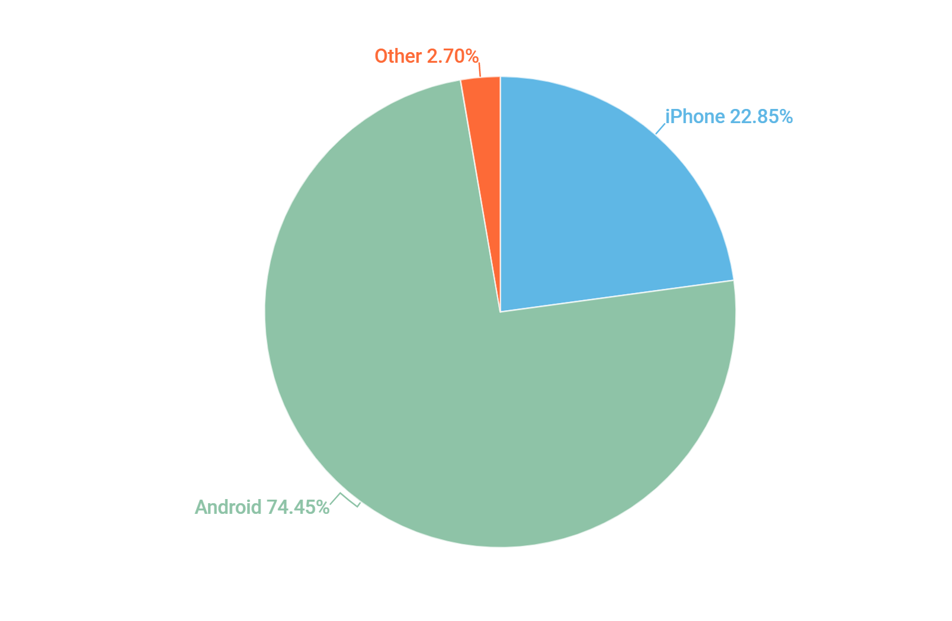
¿Por qué Android?

Slide 5

2) Herramientas
Android Studio (IDE)
SDK
Emulador/móvil
JDK (Java)
Gradle

Slide 6
3)Conceptos
Event-Driven Programming
Aplicación Android: conjunto de procesos que se ejecutan en una máquina virtual (Android Runtime, ART).
Múltiples puntos de entrada: EDP.
Flujo de ejecución no lo controle el programador.

Slide 7
3)Conceptos
Activity
Enlazan con los elementos de la interfaz visual (i.e., View components).
Actúan como mini-controladores.
Respuestas UI y eventos del sistema
Flujo aplicación
Lanzar o destruir otras actividades

Slide 8
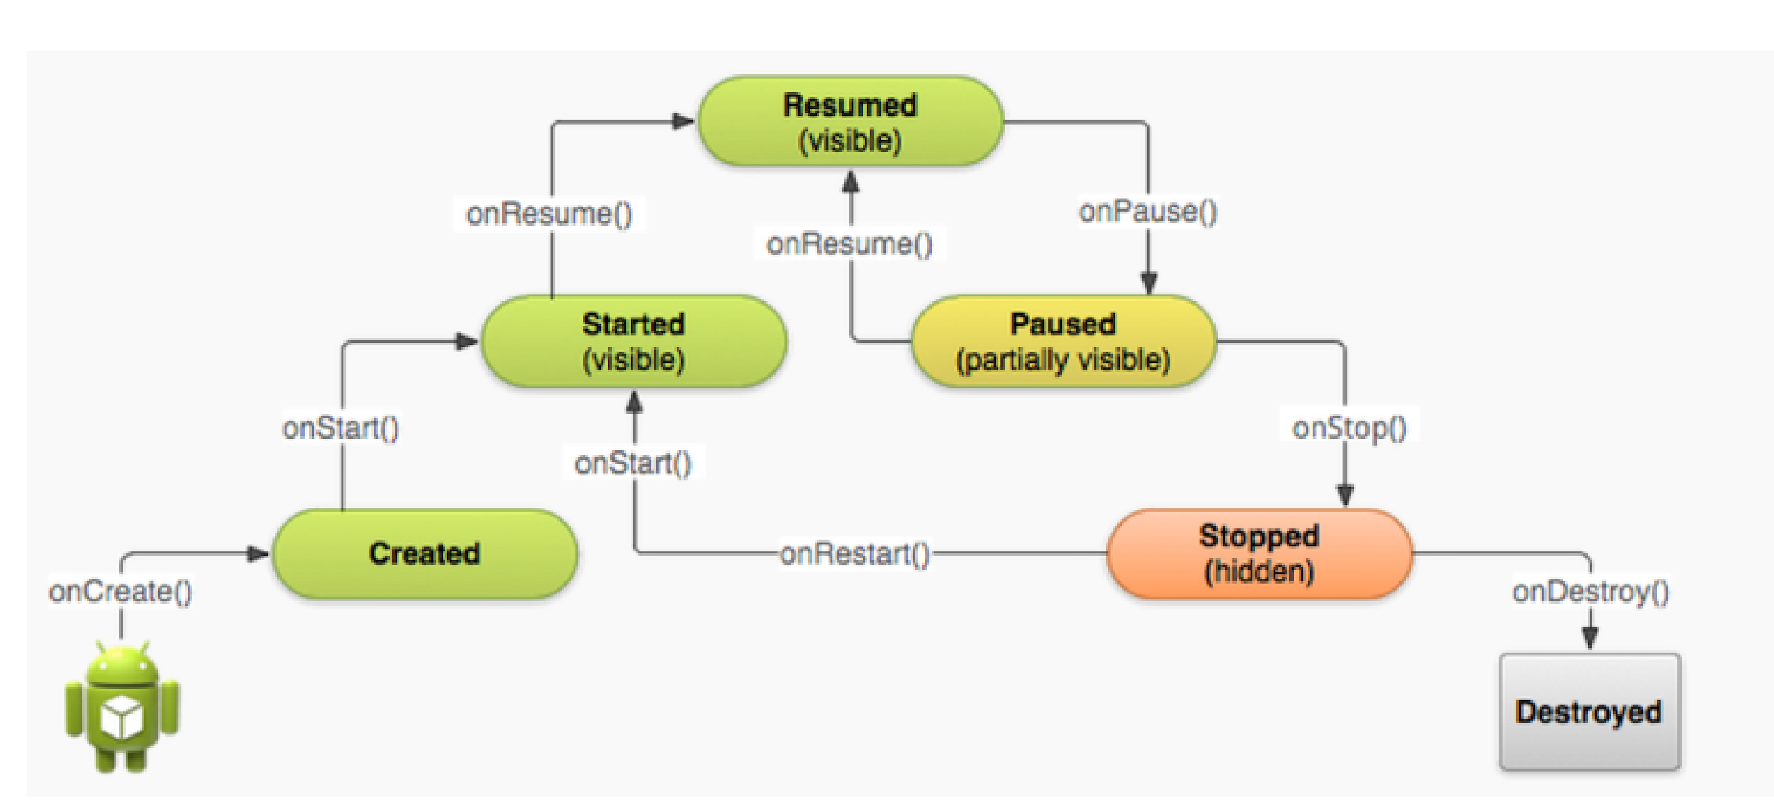
3)Conceptos
Ciclo de vida

Slide 9
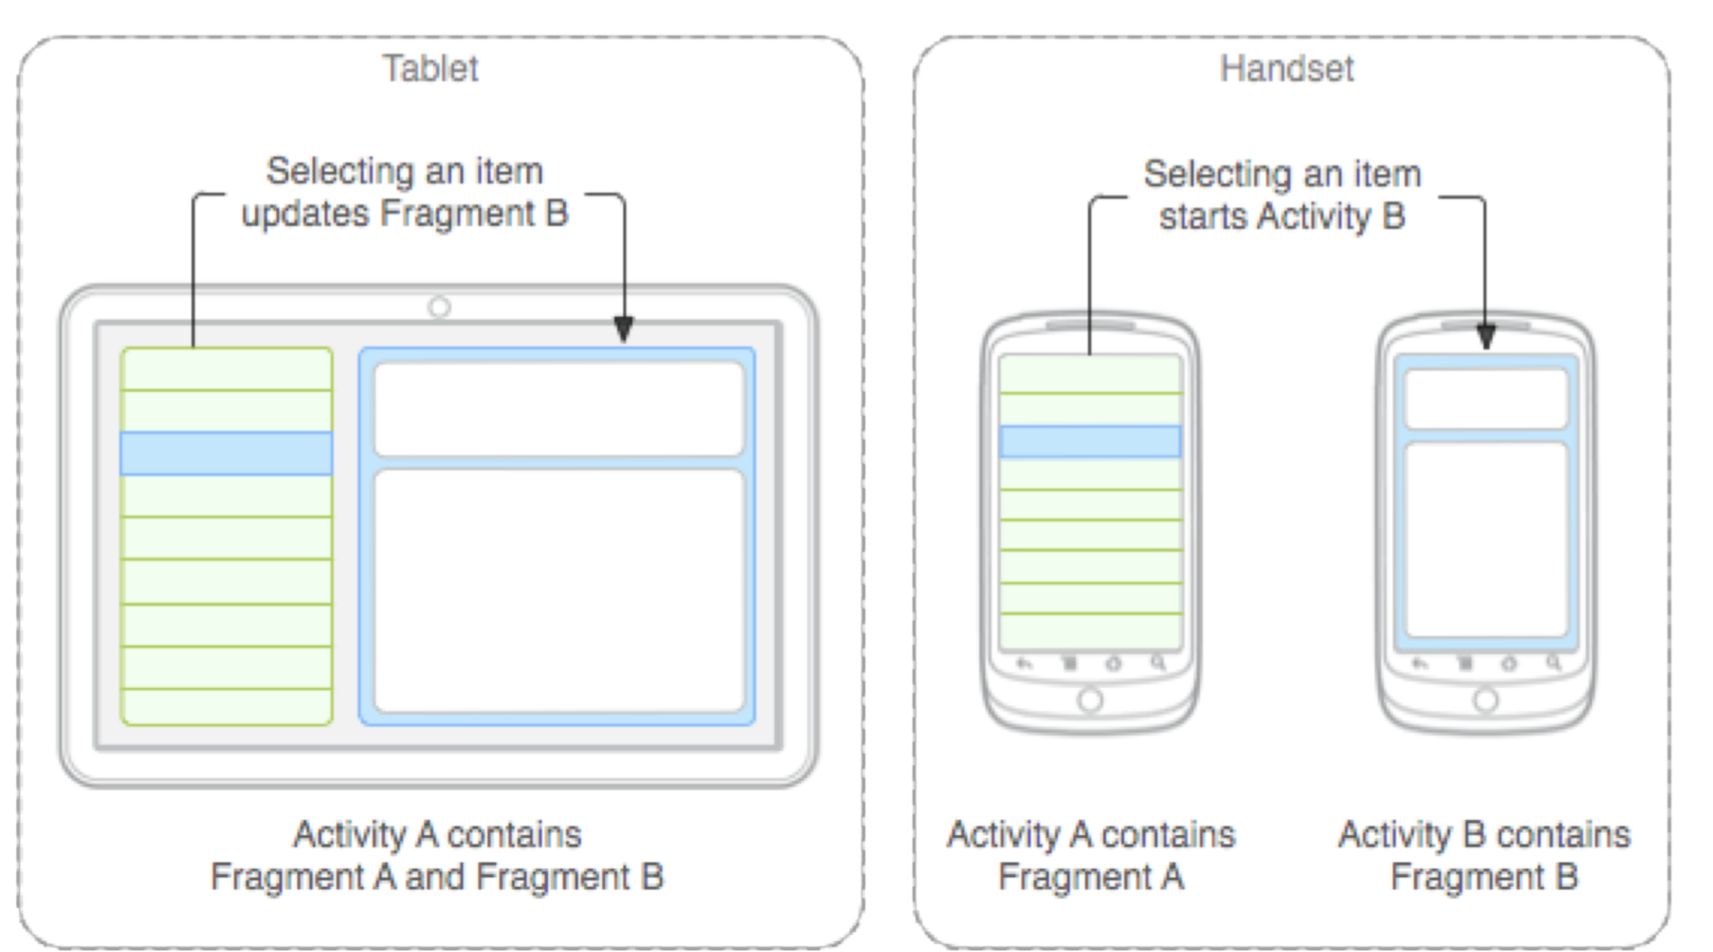
3)Conceptos
Fragment
Comportamiento parte UI
Encapsular componentes
Layout propio
Ciclo de vida propio

Slide 10
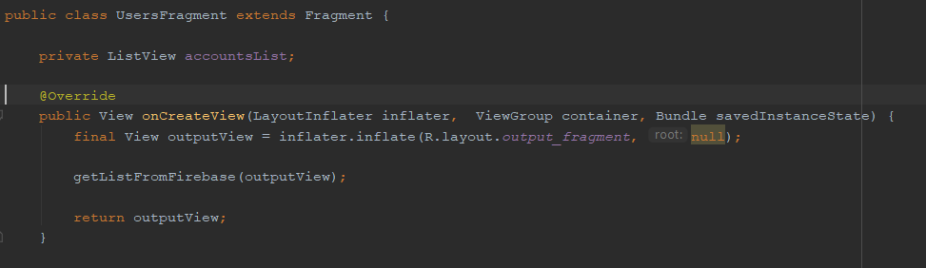
3)Conceptos
Fragment
Extiende de Fragment
Layout definido en OnCreateView

Slide 11
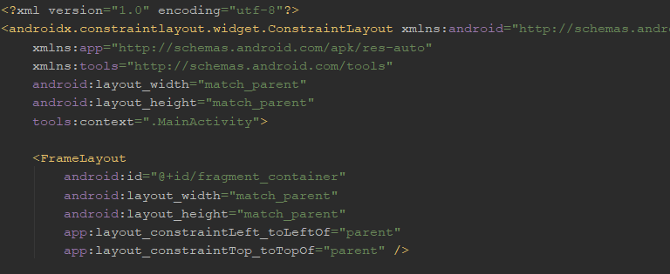
3) Conceptos
Fragment
Layout en xml
FrameLayout contenedor de Fragments

Slide 12
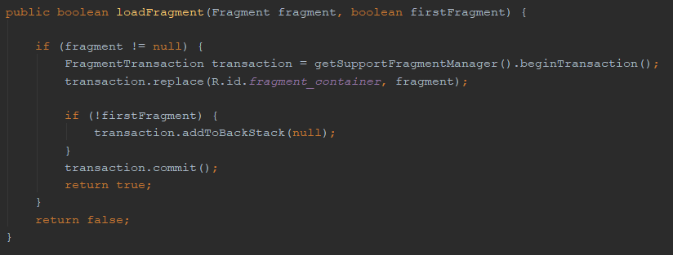
3) Conceptos
Fragment
FragmentManager:
FragmentTransaction
Cargar fragments iniciales en OnCreate() de la Activity

Slide 13
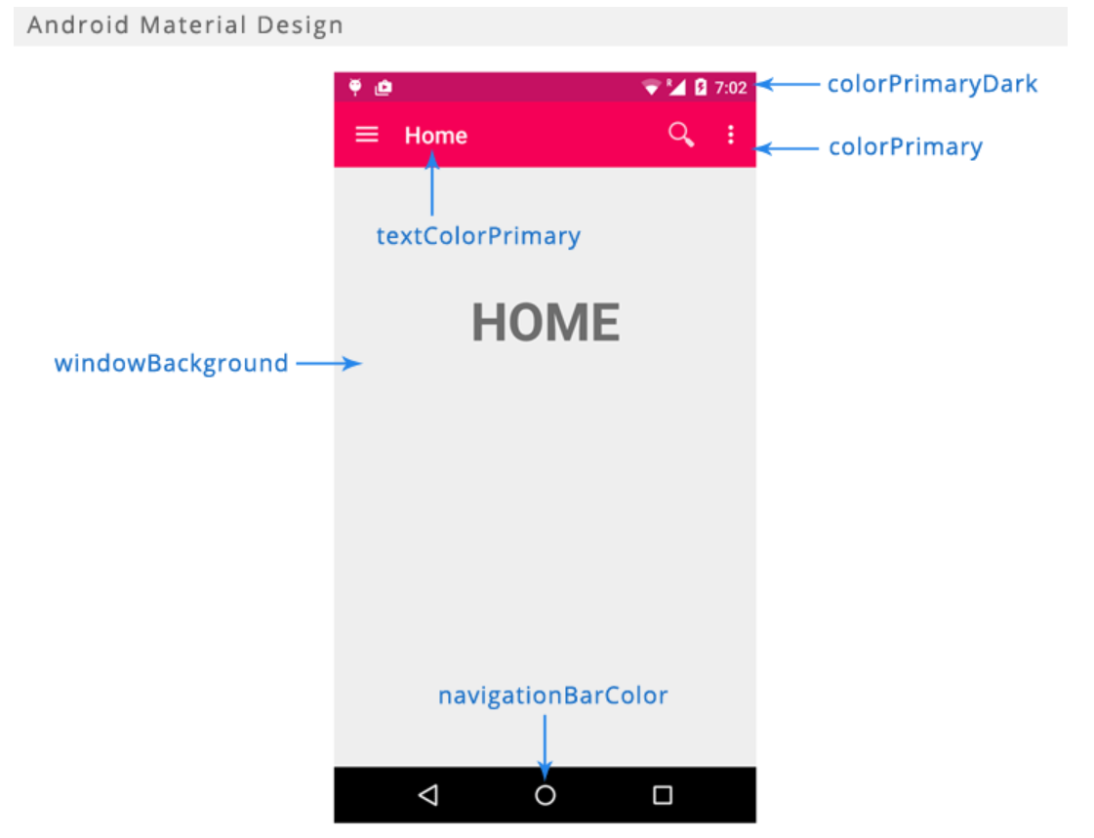
3) Conceptos
UI
https://material.io
Drag&drop Android Studio

Slide 14
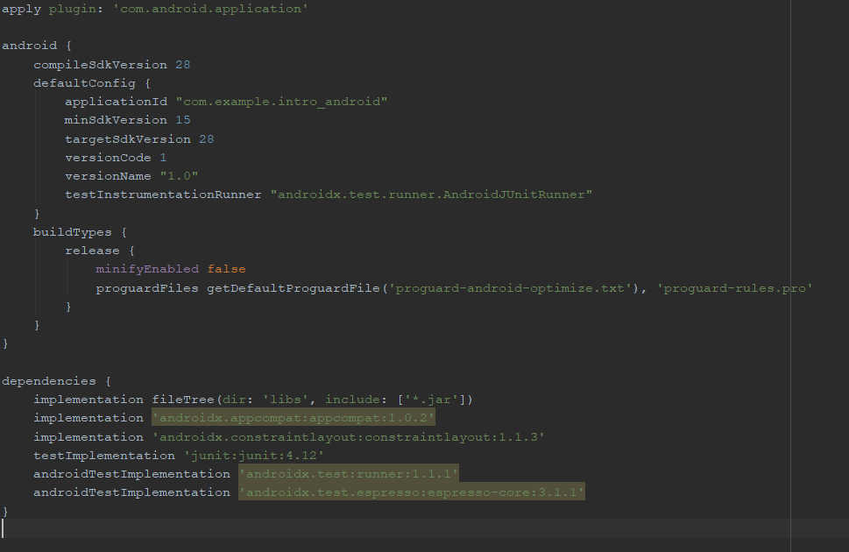
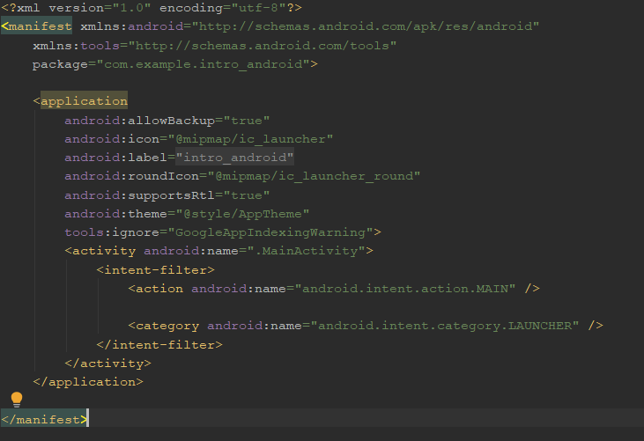
3) Conceptos
build.gradle
AndroidManifest.xml

Slide 15
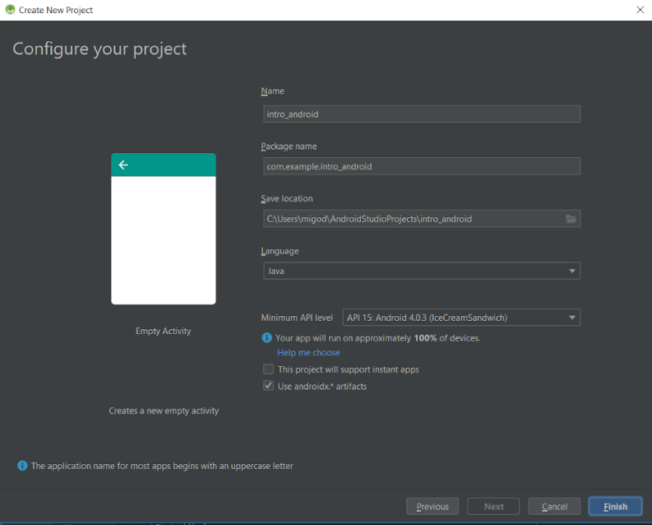
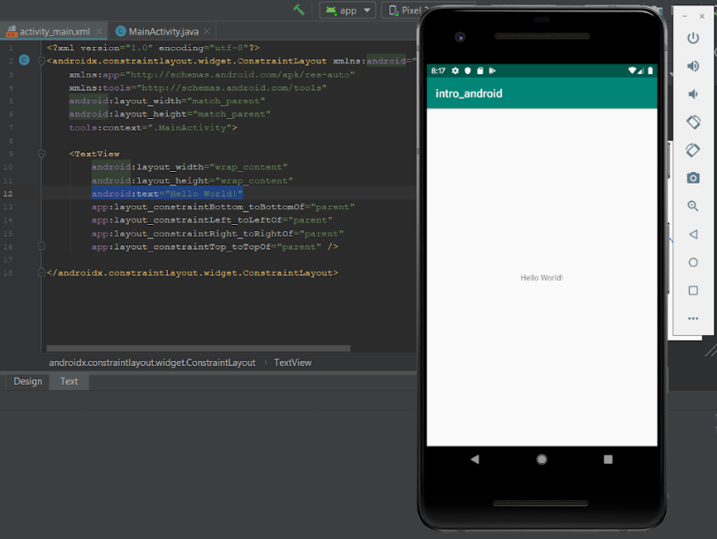
4) Hello world
Hello World!

Slide 16
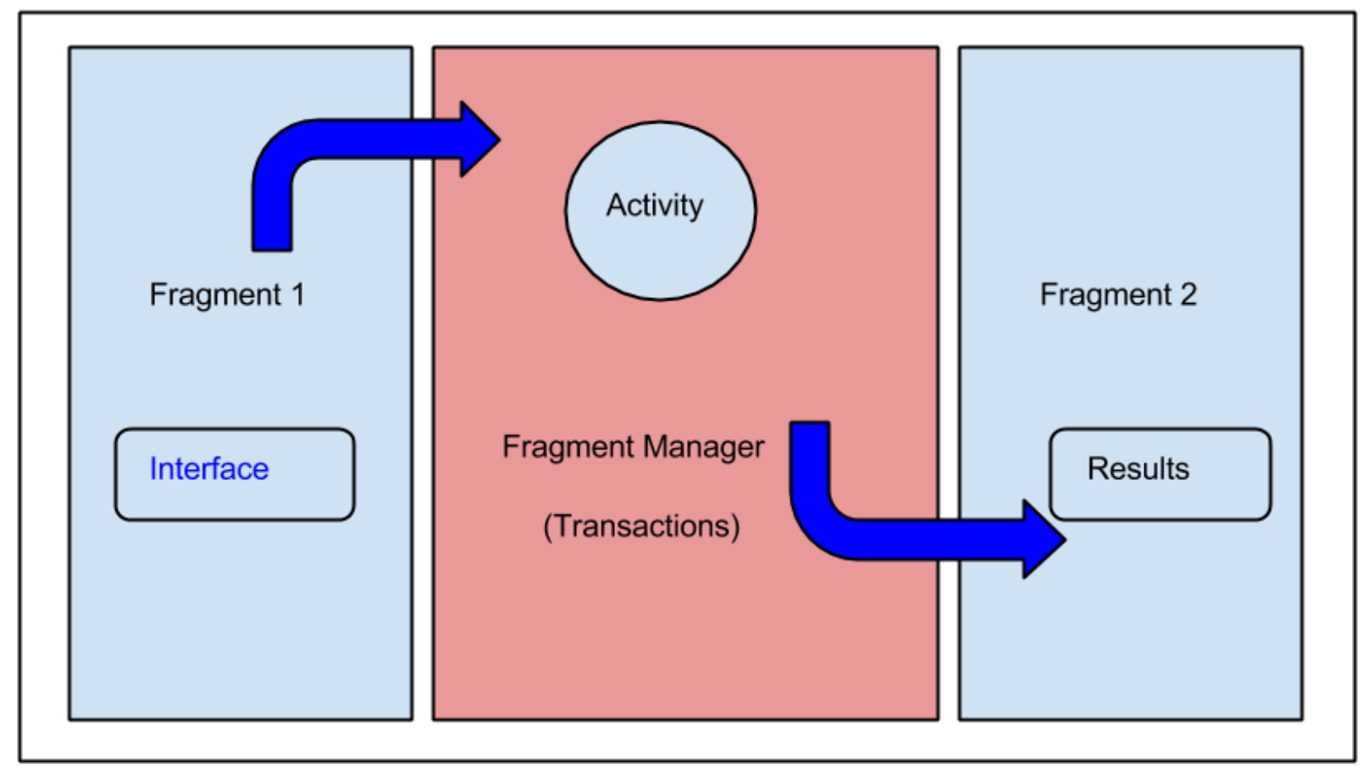
5) Primer formulario
Arquitectura

Slide 17
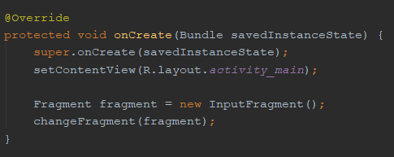
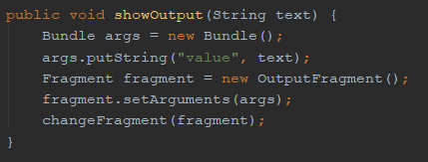
5) Primer formulario
MainActivity

Slide 18
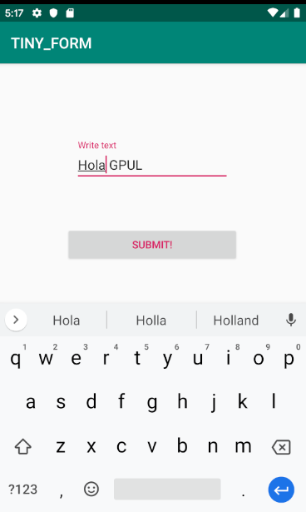
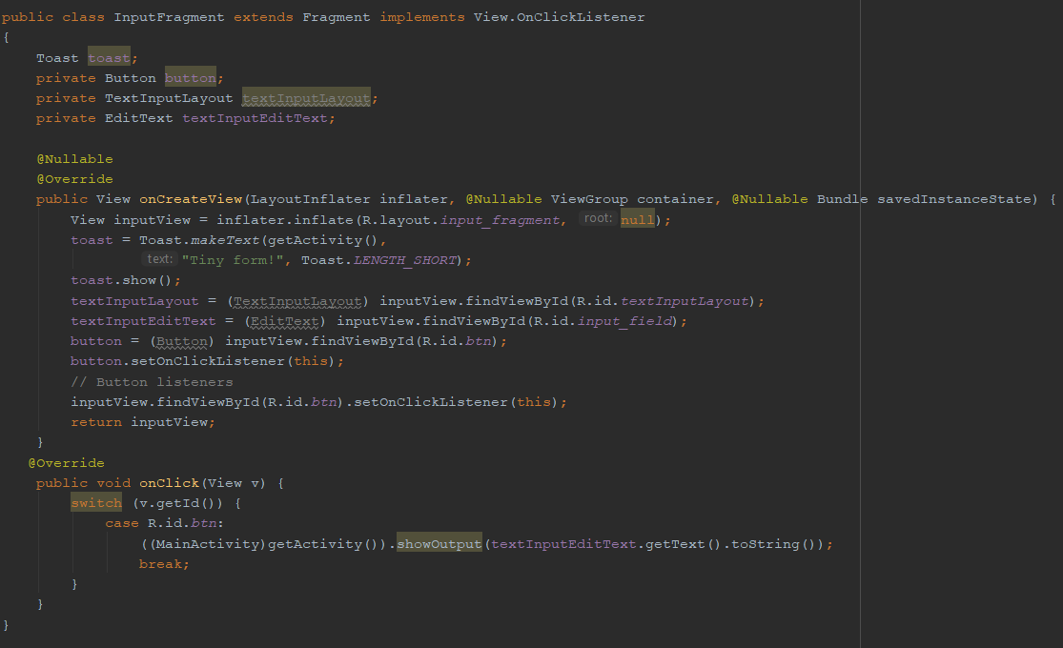
5) Primer formulario
InputFragment

Slide 19
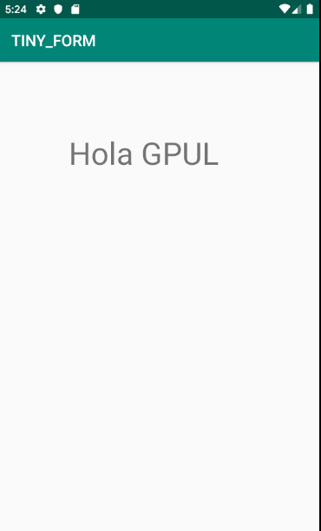
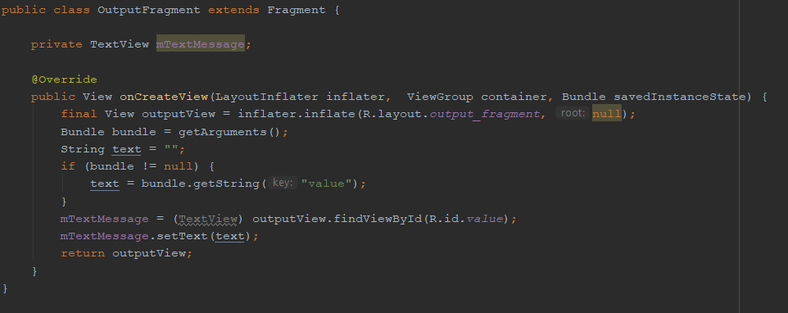
5) Primer formulario
OutputFragment

Slide 20
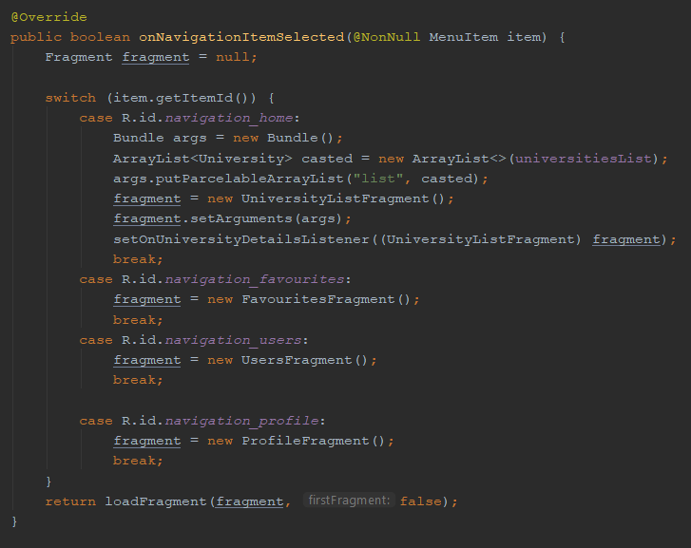
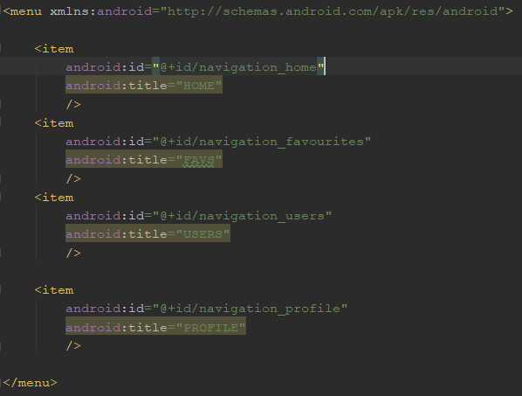
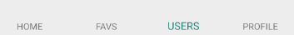
5) Primer formulario
Navbar

Slide 21
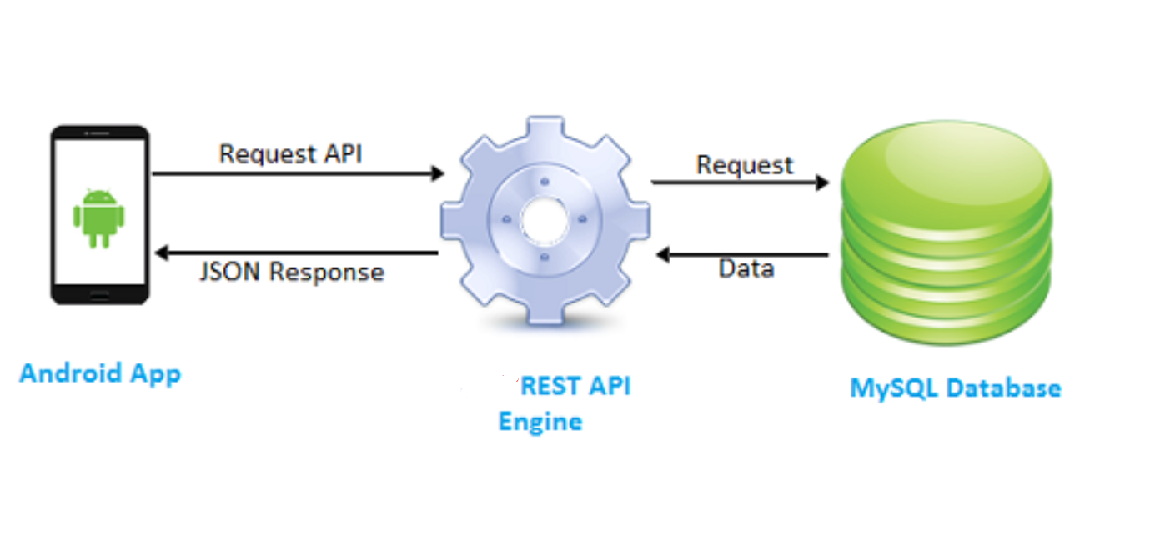
6) Integración con API

Slide 22
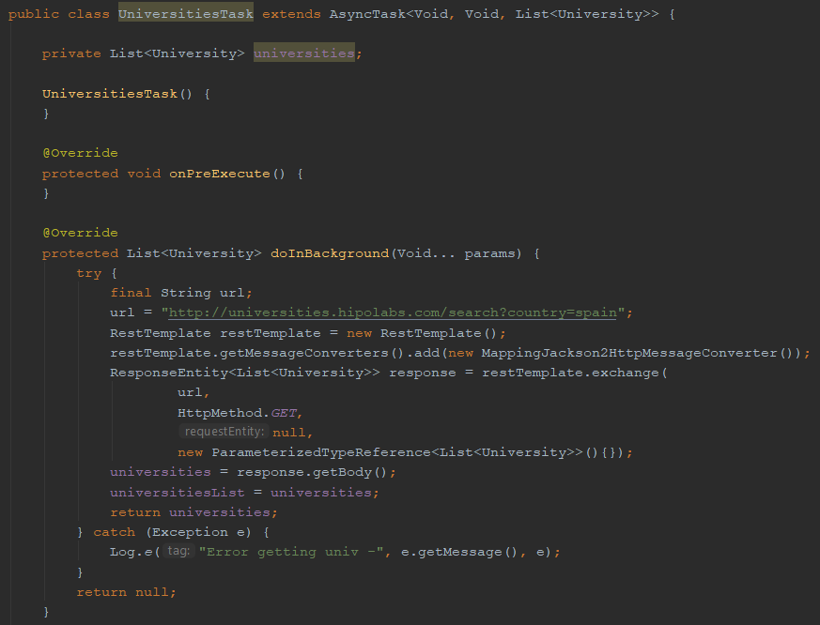
6) Integración con API
AsyncTask
Petición a API con RestTemplate
Asíncrona para no paralizar ejecución
Parámetro de Fragment (Bundle)

Slide 23
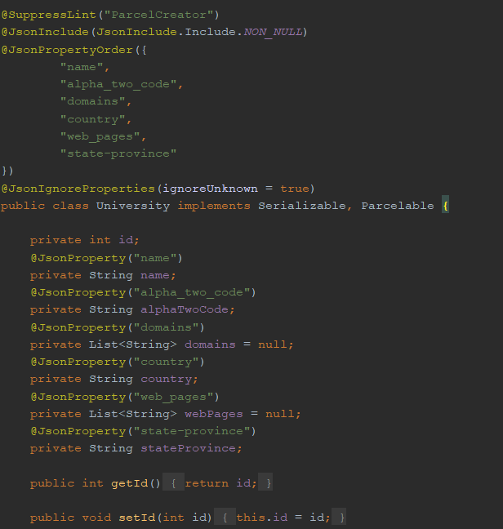
6) Integración con API
Objeto Respuesta
Campos JSON
Parcelable

Slide 24
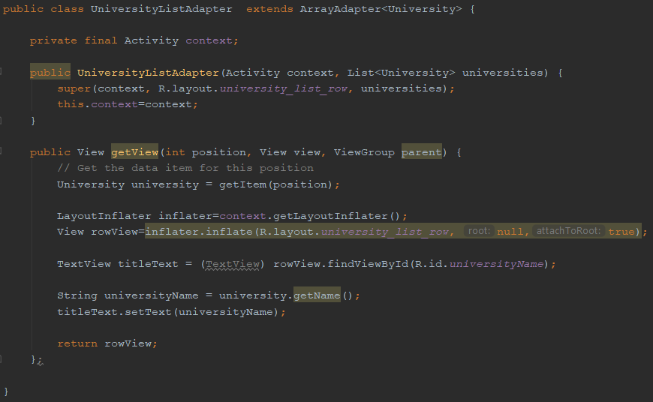
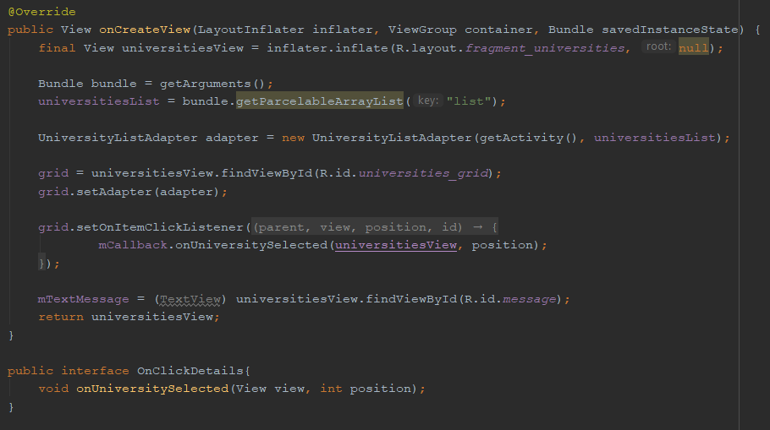
6) Integración con API
Listar Datos

Slide 25
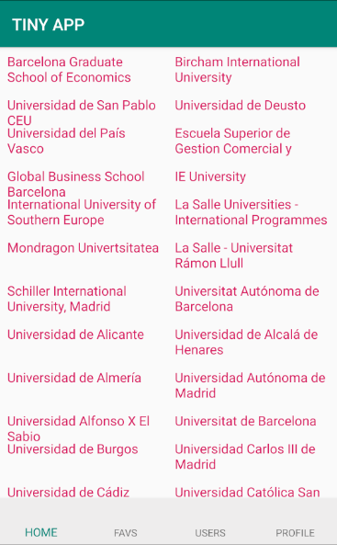
6) Integración con API
Mostrar Datos

Slide 26
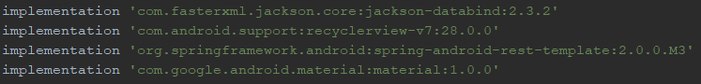
6) Integración con API
Permisos y Librerías
AndroidManifest.xml (Permisos)
build.gradle (Dependencias)

Slide 27
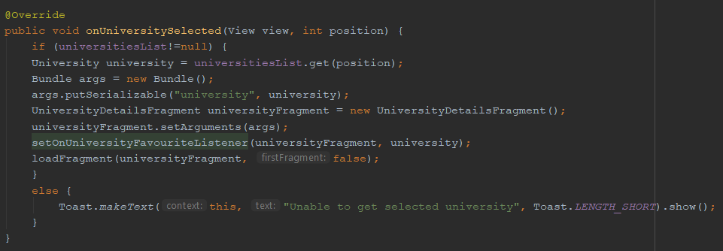
6) Integración con API
Página de Detalles - Main Activity

Slide 28
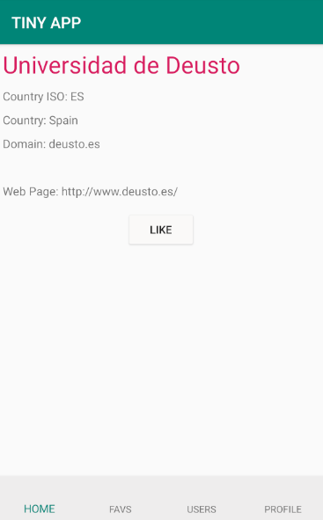
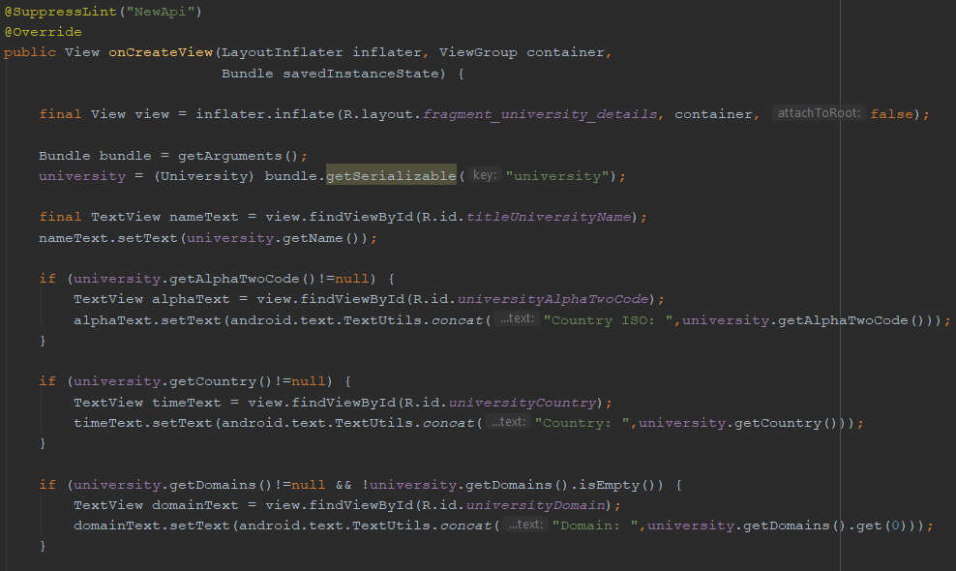
6) Integración con API
Página de Detalles - Fragment

Slide 29

6) Integración con API
Persistencia
SQLite
Room

Slide 30
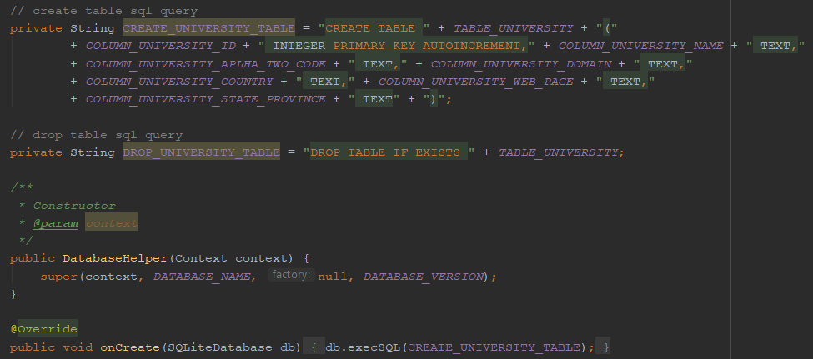
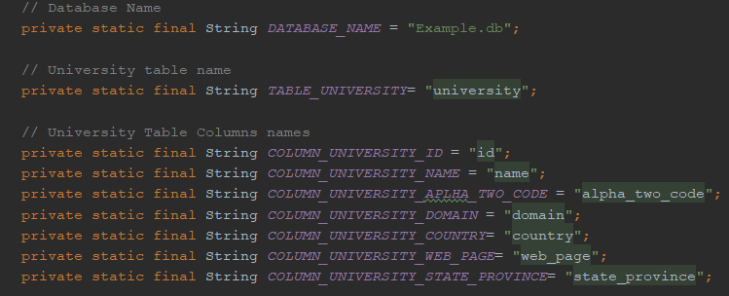
6) Integración con API
Persistencia - SQLite

Slide 31
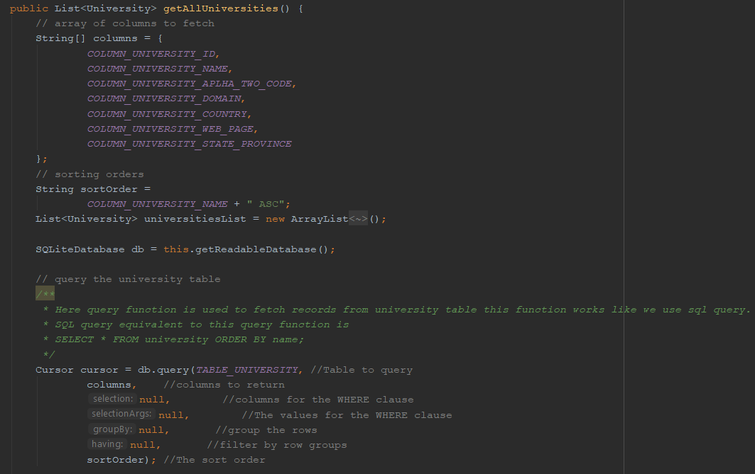
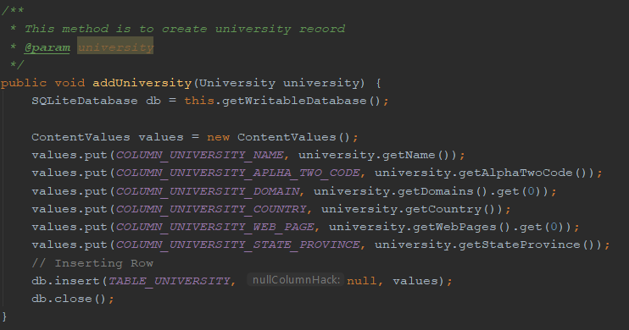
6) Integración con API
Persistencia - SQLite

Slide 32
6) Integración con API
Persistencia - Permisos
AndroidManifest.xml
Inicializar DatabaseHelper en MainActivity

Slide 33
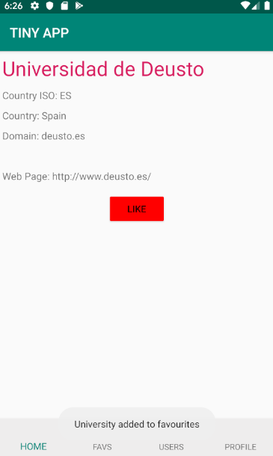
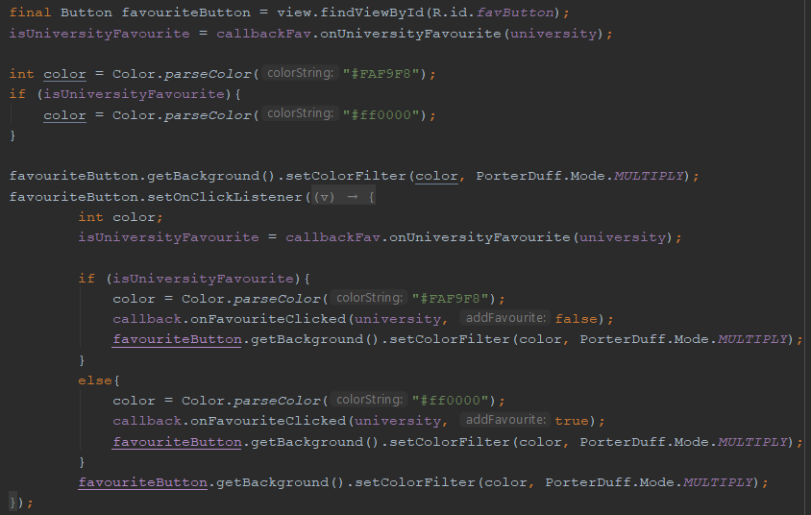
6) Integración con API
Persistencia - Favoritos

Slide 34
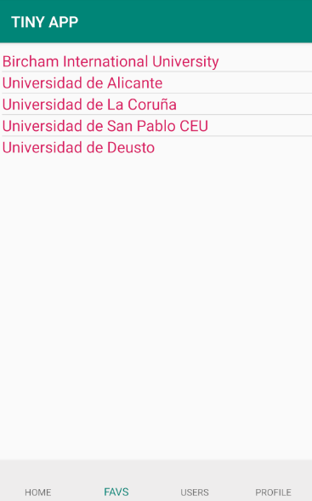
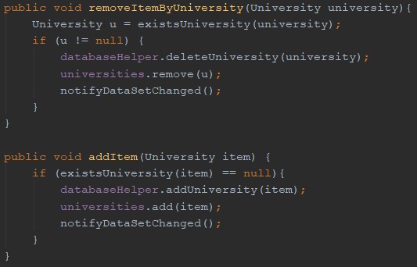
6) Integración con API
Persistencia - Favoritos

Slide 35

7) Firebase
Firebase - Introducción
Plataforma en la nube
Autenticación sencilla
Análisis de datos exhaustivo
Diferentes tipos de bases de datos
Permite crear serverless apps

Slide 36
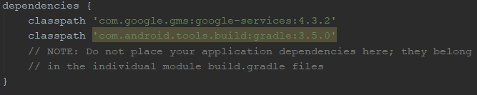
7) Firebase
Firebase - Sign in
Crear proyecto Firebase
Registrar tu app con Firebase
Agregar archivo de configuración a tu proyecto

Slide 37
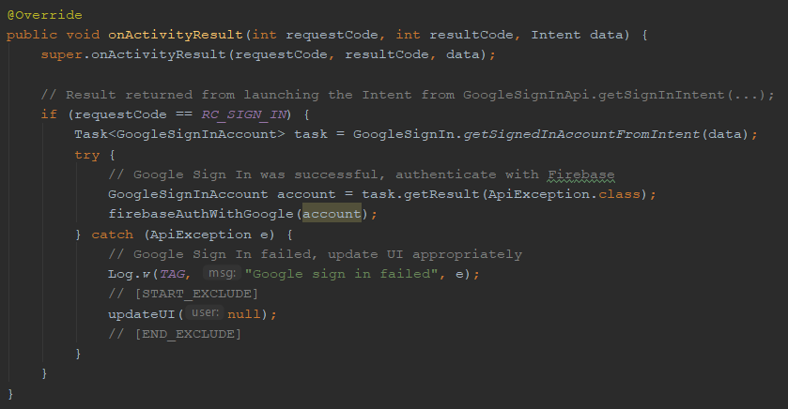
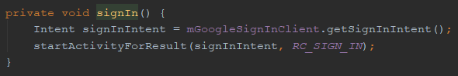
7) Firebase
Firebase - Sign in

Slide 38
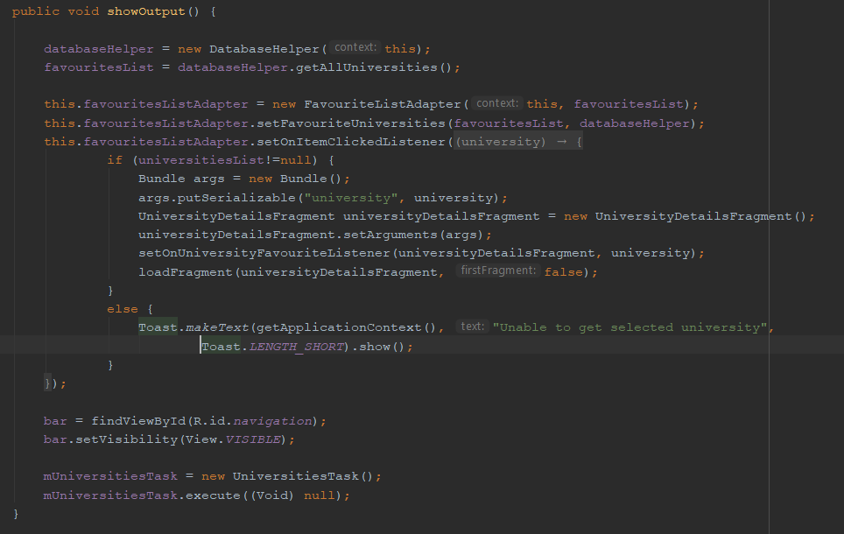
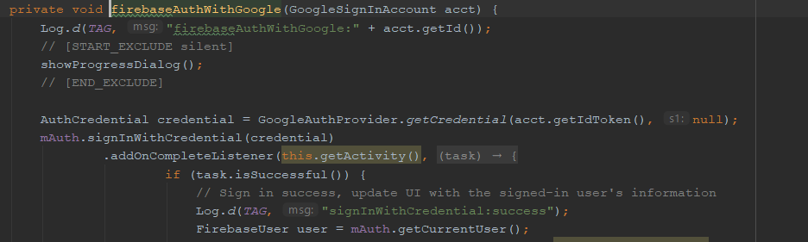
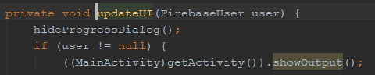
7) Firebase
Firebase - Sign in

Slide 39
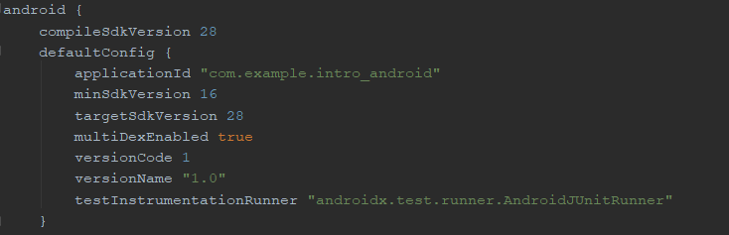
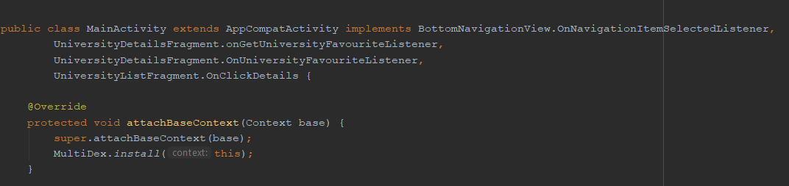
7) Firebase
Firebase - Multidex

Slide 40
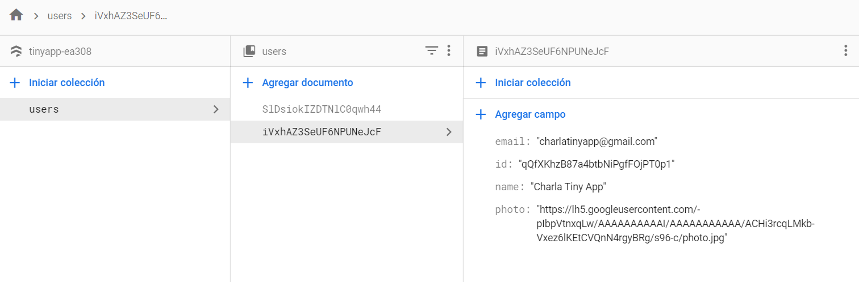
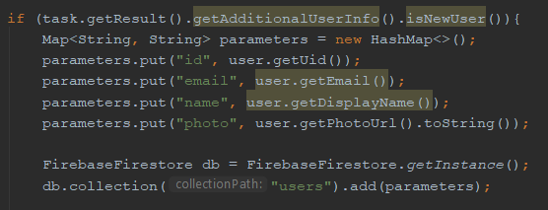
7) Firebase
Firebase - Persistencia

Slide 41
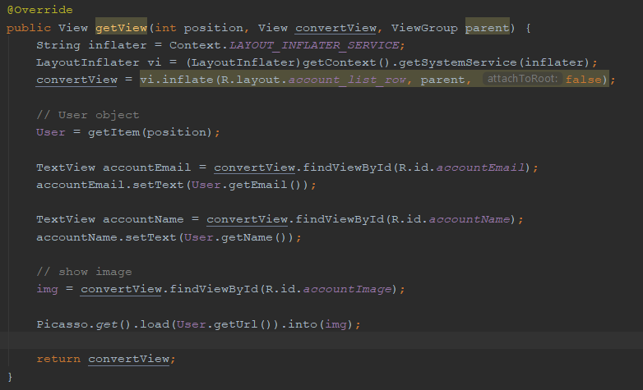

7) Firebase
Firebase - Mostrar usuarios

Slide 42

7) Firebase
Firebase - Mostrar usuarios

Slide 43


7) Firebase
Firebase - Shared Preferences

Slide 44


7) Firebase
Firebase - Shared Preferences

Slide 45





8) Alternativas
React Native
Flutter
Ionic
NativeScript

Slide 46
FIN
¿PREGUNTAS?
Patricia Juane Borreguero LinkedIn
Miguel González Doval LinkedIn
https://github.com/miguelgdoval/tinyApp

